Slide 1





Analiza impactului pandemiei de COVID-19
Toma Cosmin-Ionut, gr. IA-211

Slide 2
Probleme de depistat
Care pacienți sunt mai mulți masculin sau feminin?
Care este ponderea de vârstă?
Care sunt rezultatele testelor pentru COVID-19?
Procentajul de pacienți decedați vs. în viață.

Slide 3
Despre Dataset
1. Caracteristici Cheie ale Datasetului
-Volumul Datelor
- Număr de Înregistrări (Rânduri): 1048576
- Număr de Variabile (Coloane): 21
- Structura Datelor
- Variabile Importante: SEX, AGE, PATIENT_TYPE, DATE_DIED, CLASSIFFICATION_FINAL
2. Analize Preliminare
- Distribuția Sexului Pacienților
- Întrebare de Cercetat: Cum este distribuit sexul pacienților în dataset?
- Metodă de Analiză: Utilizarea unui grafic de bare pentru a vizualiza distribuția sexului.
- Distribuția Vârstelor Pacienților
- Întrebare de Cercetat: Care sunt vârstele pacienților din setul de date?
- Metodă de Analiză: Crearea unui histogramă pentru a evidenția distribuția vârstelor.

Slide 4
Scopuri și obiective
Scopuri:
Să analizăm și vizualizăm datele pacienților
Să identificăm pacienții după vârste
Să analizăm pacienții în funcție de gen(masculin/femenin)
Obiective:
Evaluarea datelor pacienților oferite de spitale
Segmentarea pacienților
Predicția rata de internare a pacienților
Predicția rata mortalității

Slide 5
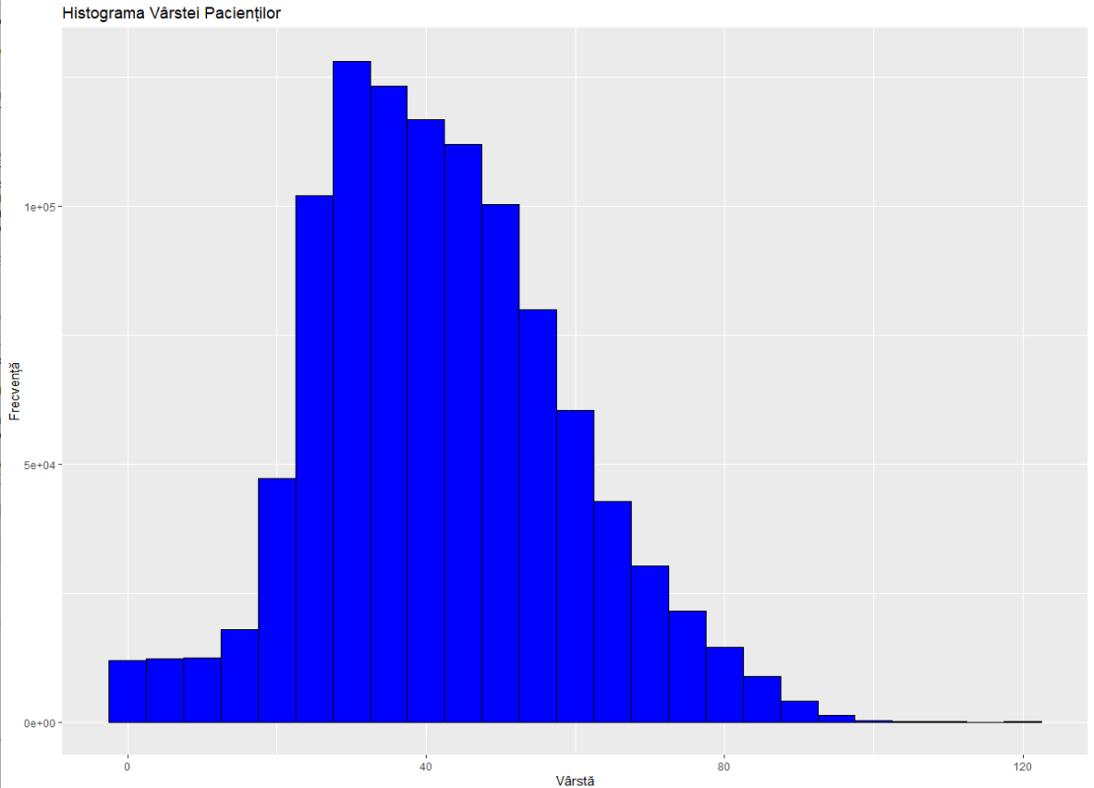
Histograma Varstei Pacientilor

Slide 6
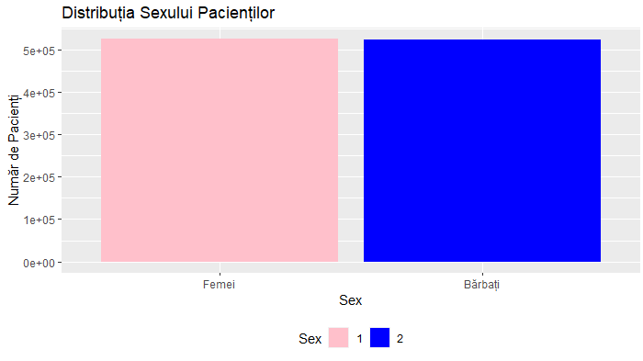
Distribuția Sexului Pacienților

Slide 7
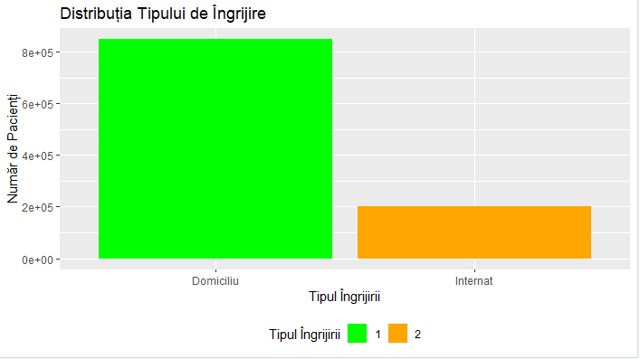
Distribuția Tipului de Îngrijire

Slide 8
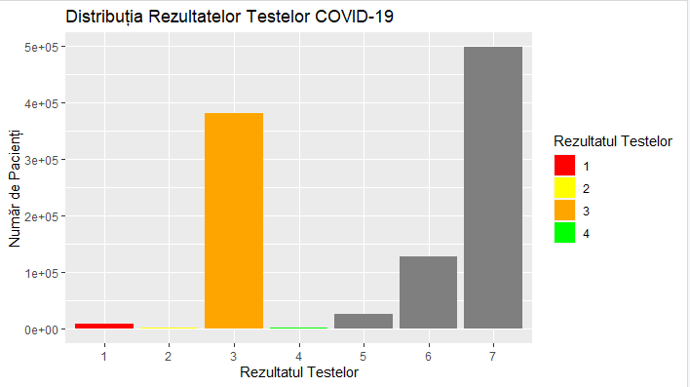
Distribuția Rezultatelor Testelor COVID-19

Slide 9
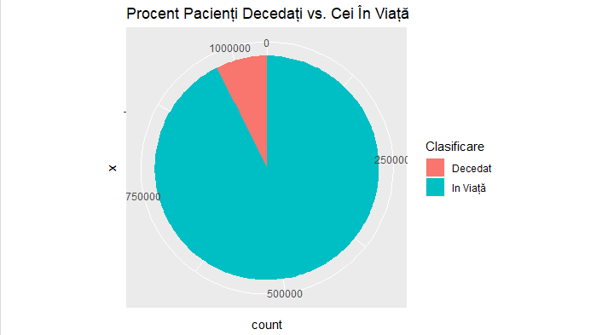
Procent Pacienți Decedați vs cei în Viață

